Slide 1



Разработка системы управления роботом-манипулятором с 5 степенями свободы
Отделение информационных технологий и энергетических систем
Кафедра автоматизации и управления
Выпускник: Шамраев А. Д.
Руководитель ВКР: Сабиров И. С., к.т.н.

Slide 2

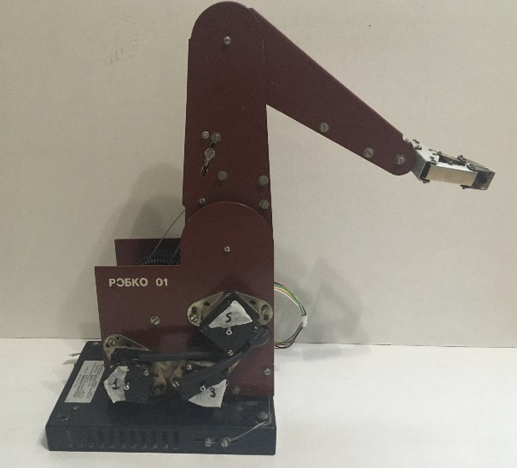
Робот-манипулятор «Робко 01»
Robot
Notes:
проблемы современных музеев
решением каких займемся мы?

Slide 3
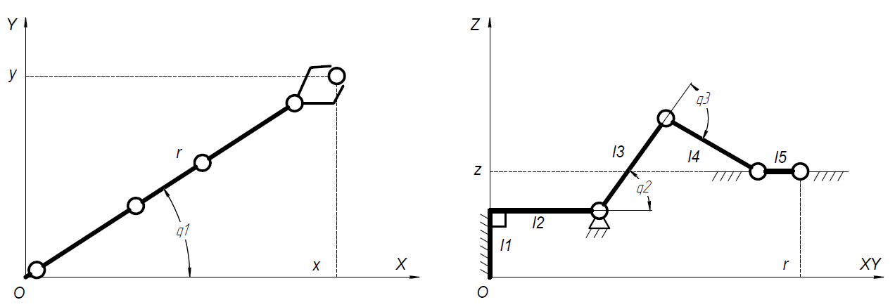
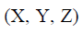
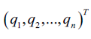
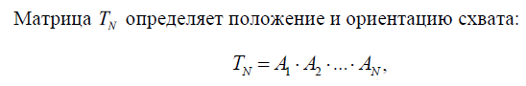
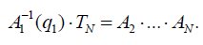
ПЗК И ОЗК
Robot
Notes:
проблемы современных музеев
решением каких займемся мы?

Slide 4
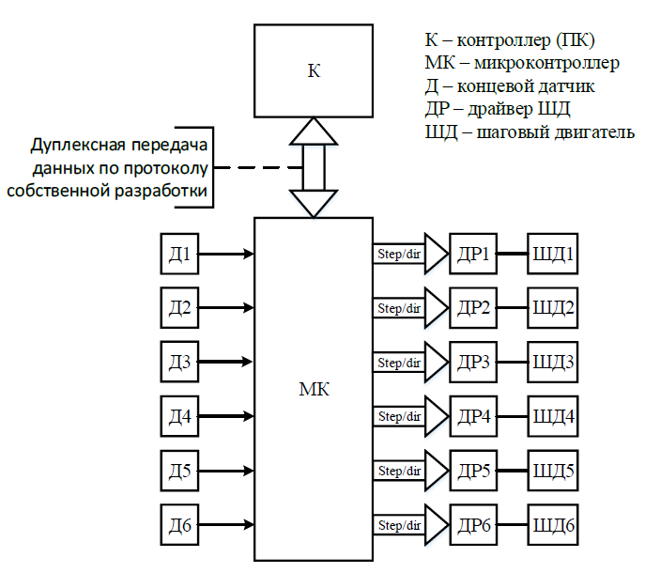
Структурная схема системы управления роботом манипулятором
Robot
Notes:
проблемы современных музеев
решением каких займемся мы?

Slide 5
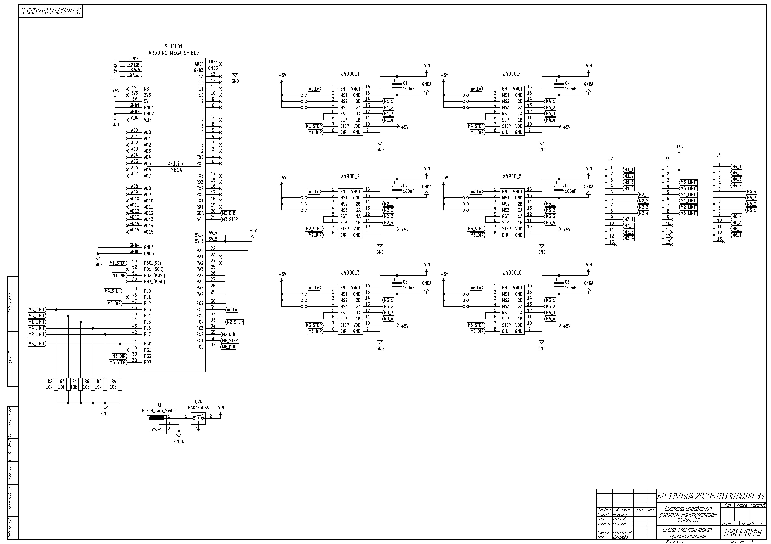
Robot
Notes:
проблемы современных музеев
решением каких займемся мы?

Slide 6
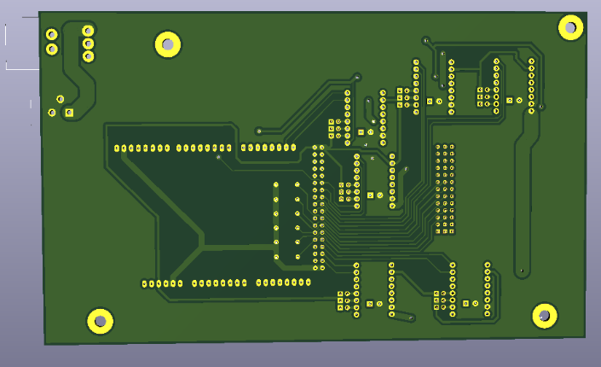
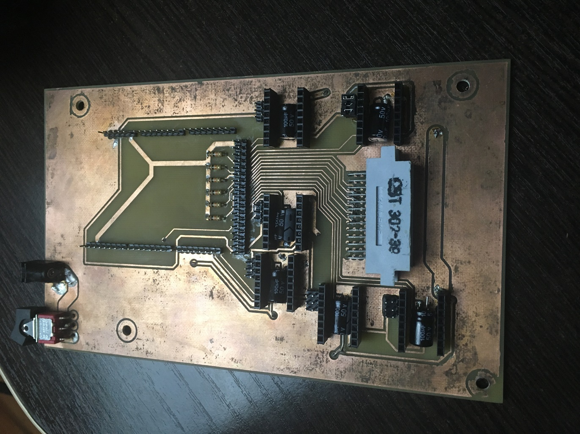
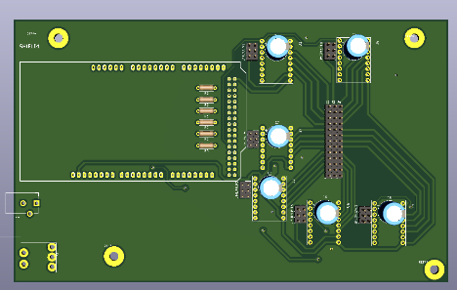
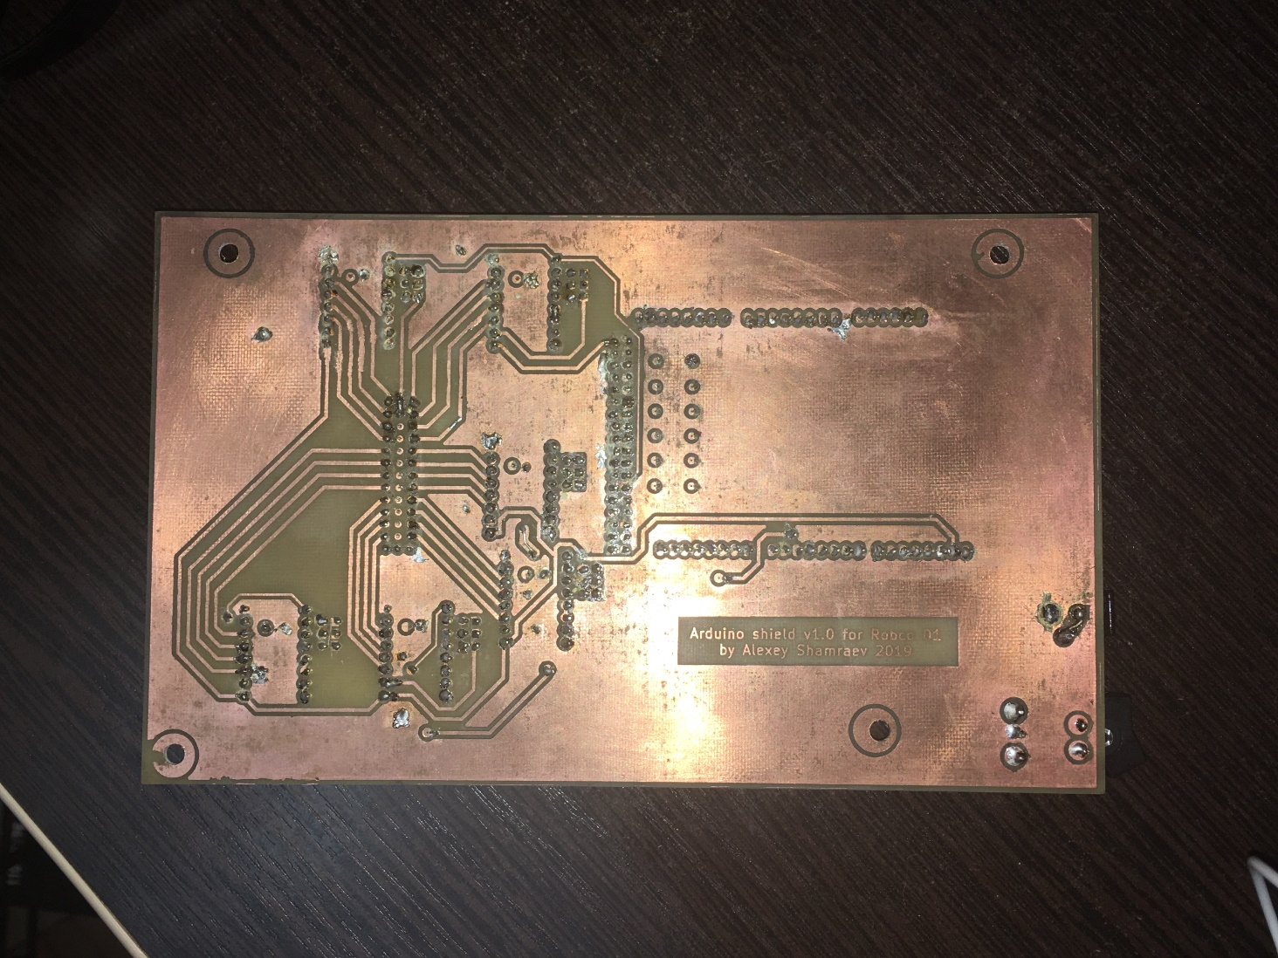
Результат изготовления платы управления
Robot
Notes:
проблемы современных музеев
решением каких займемся мы?

Slide 7
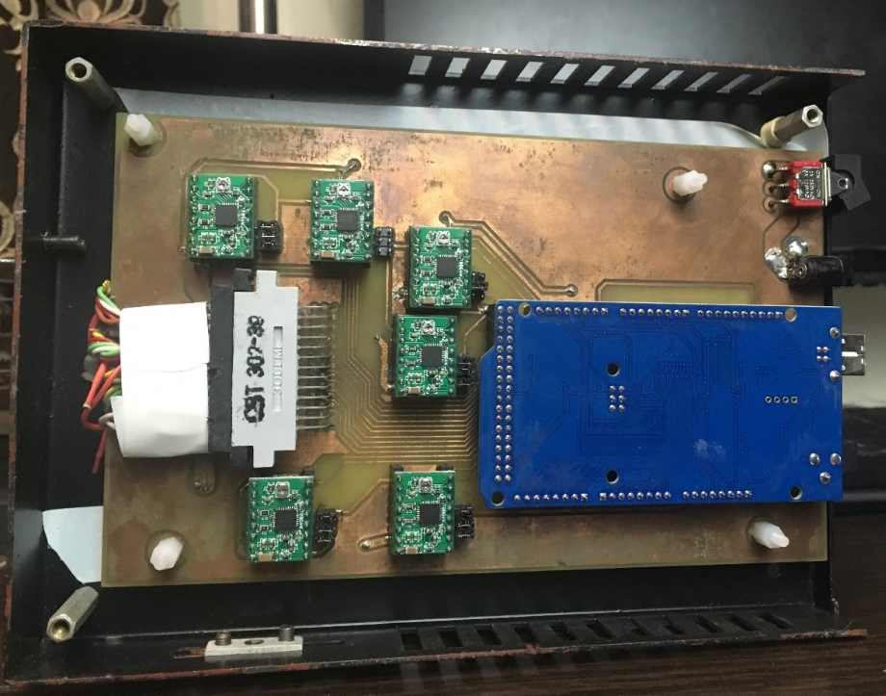
Монтированная плата в «Робко 01», вид снизу
Robot
Notes:
проблемы современных музеев
решением каких займемся мы?

Slide 8
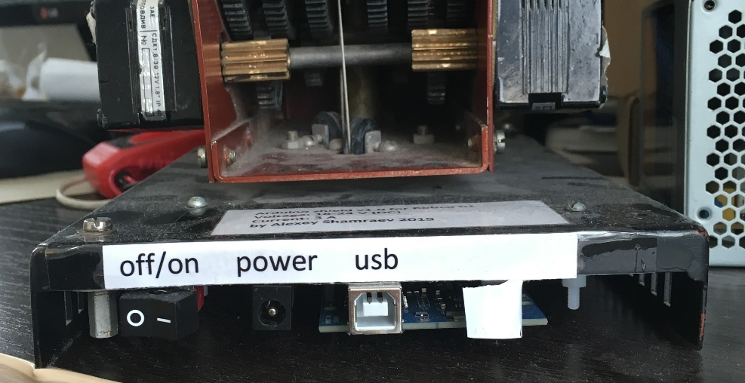
Монтированная плата в «Робко 01», вид спереди
Robot
Notes:
проблемы современных музеев
решением каких займемся мы?

Slide 9
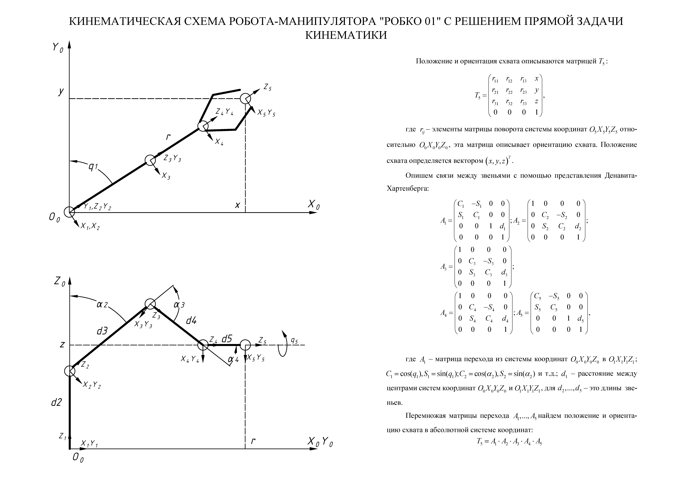
Robot
Notes:
проблемы современных музеев
решением каких займемся мы?

Slide 10
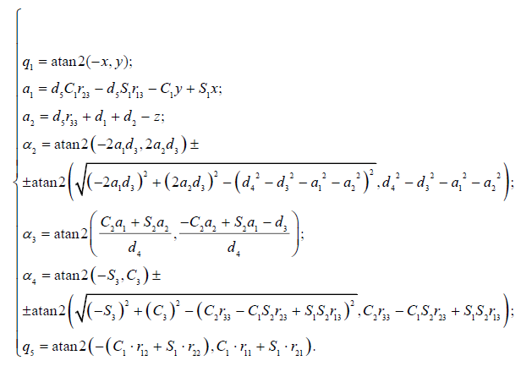
Математическая модель решения обратной
задачи кинематики
Robot
Notes:
проблемы современных музеев
решением каких займемся мы?

Slide 11
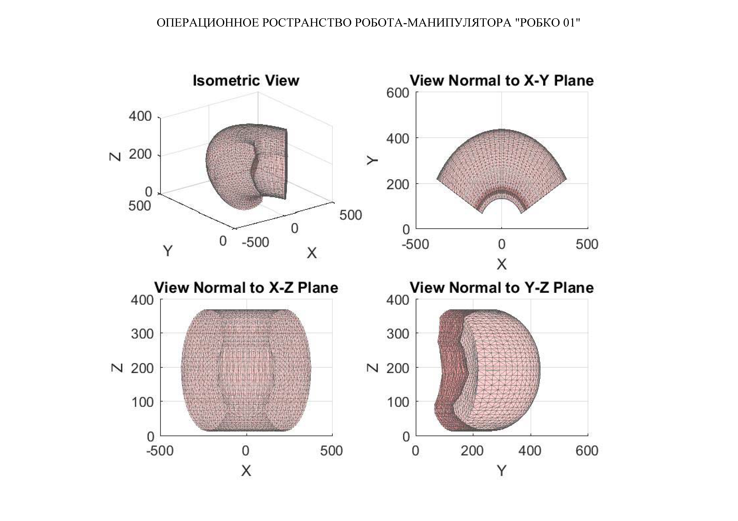
Robot
Notes:
проблемы современных музеев
решением каких займемся мы?

Slide 12
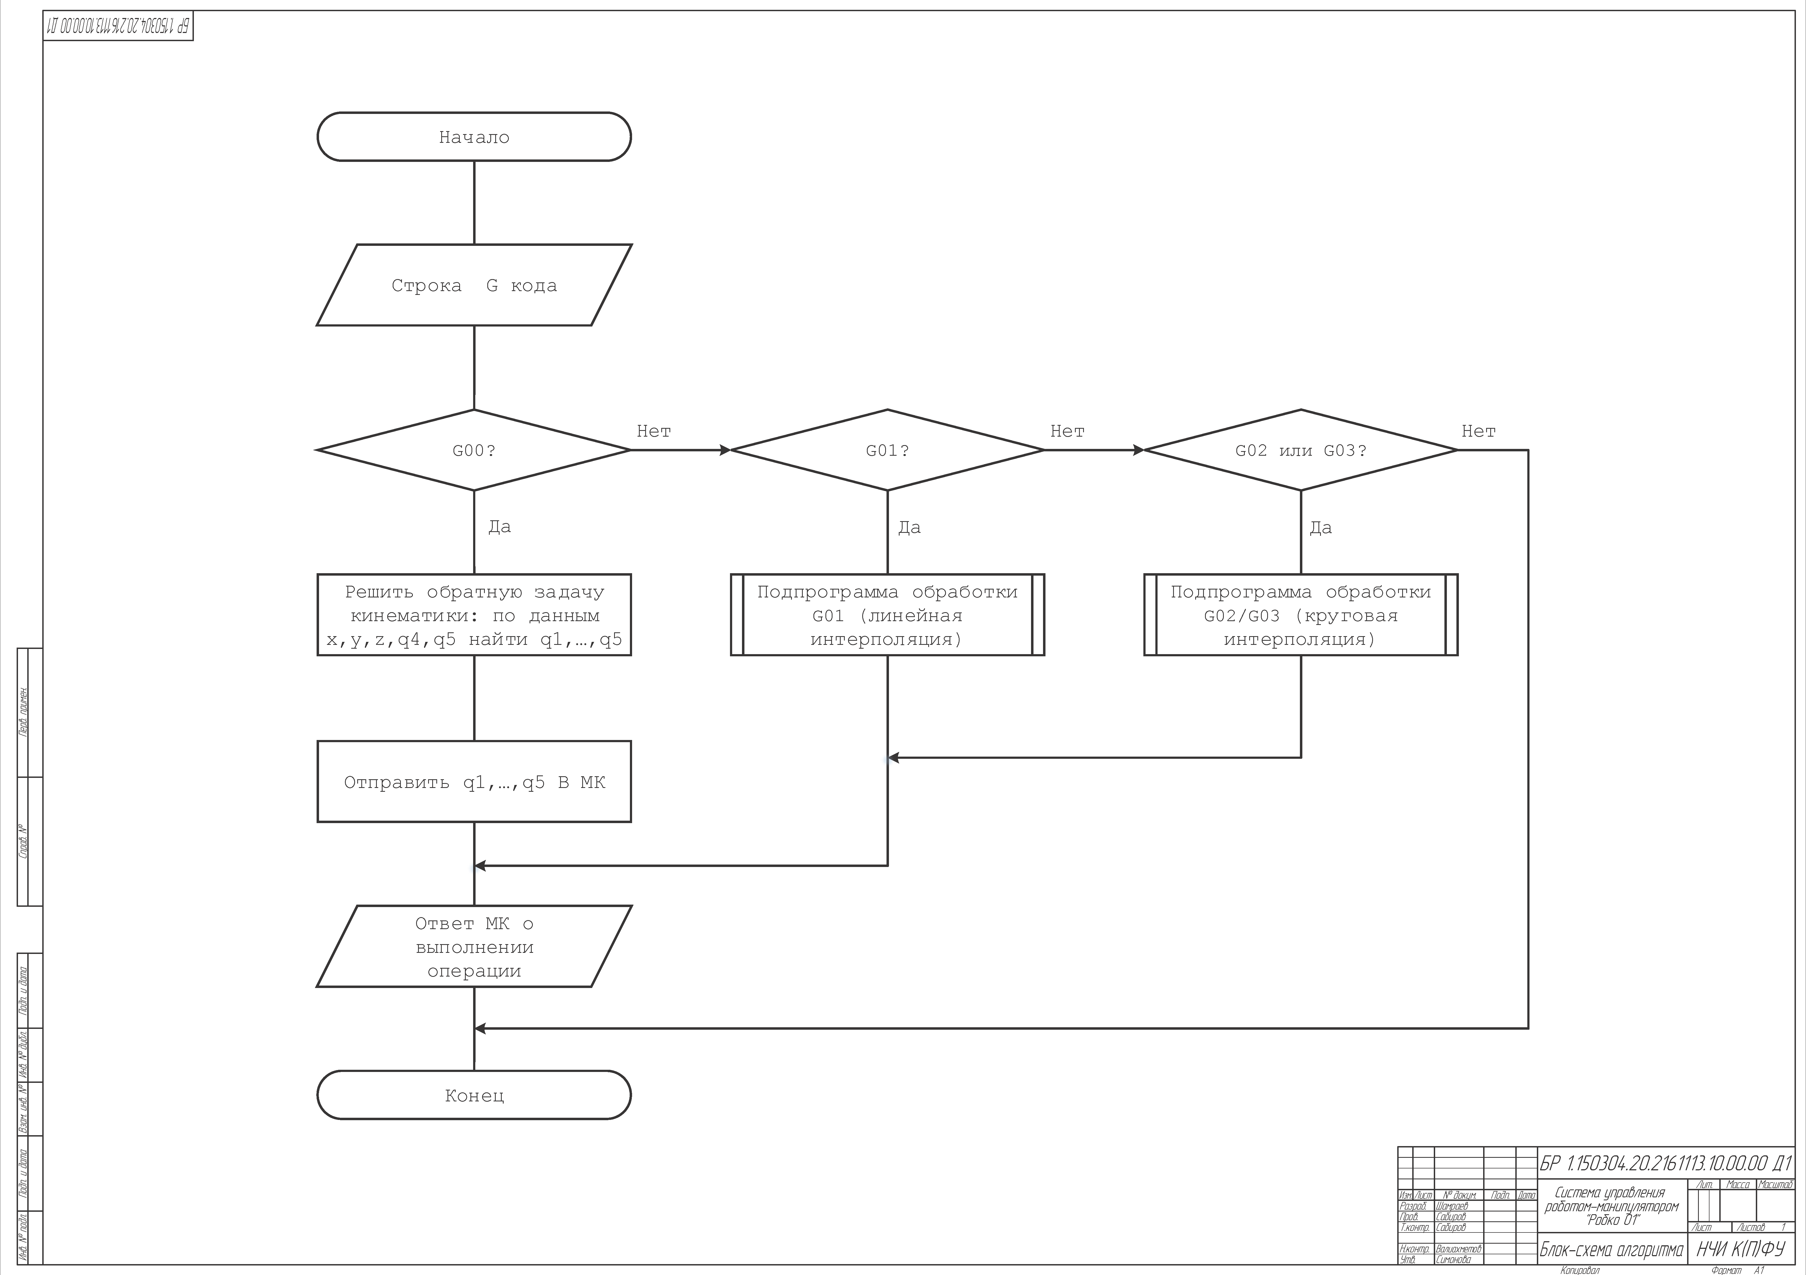
Блок-схема алгоритма работы системы управления роботом-
манипулятором
Robot
Notes:
проблемы современных музеев
решением каких займемся мы?

Slide 13
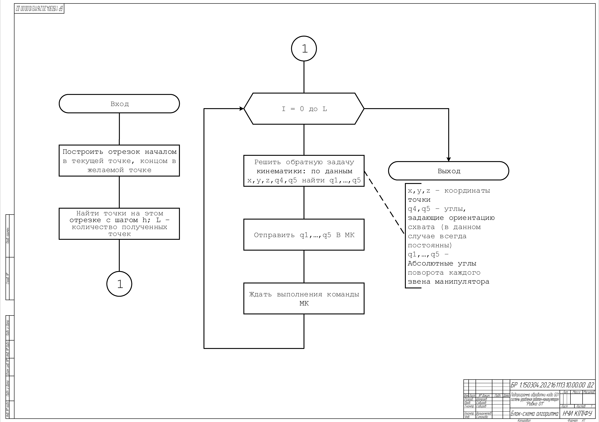
Блок-схема алгоритма подпрограммы обработки G01 (линейная
интерполяция)
Robot
Notes:
проблемы современных музеев
решением каких займемся мы?

Slide 14
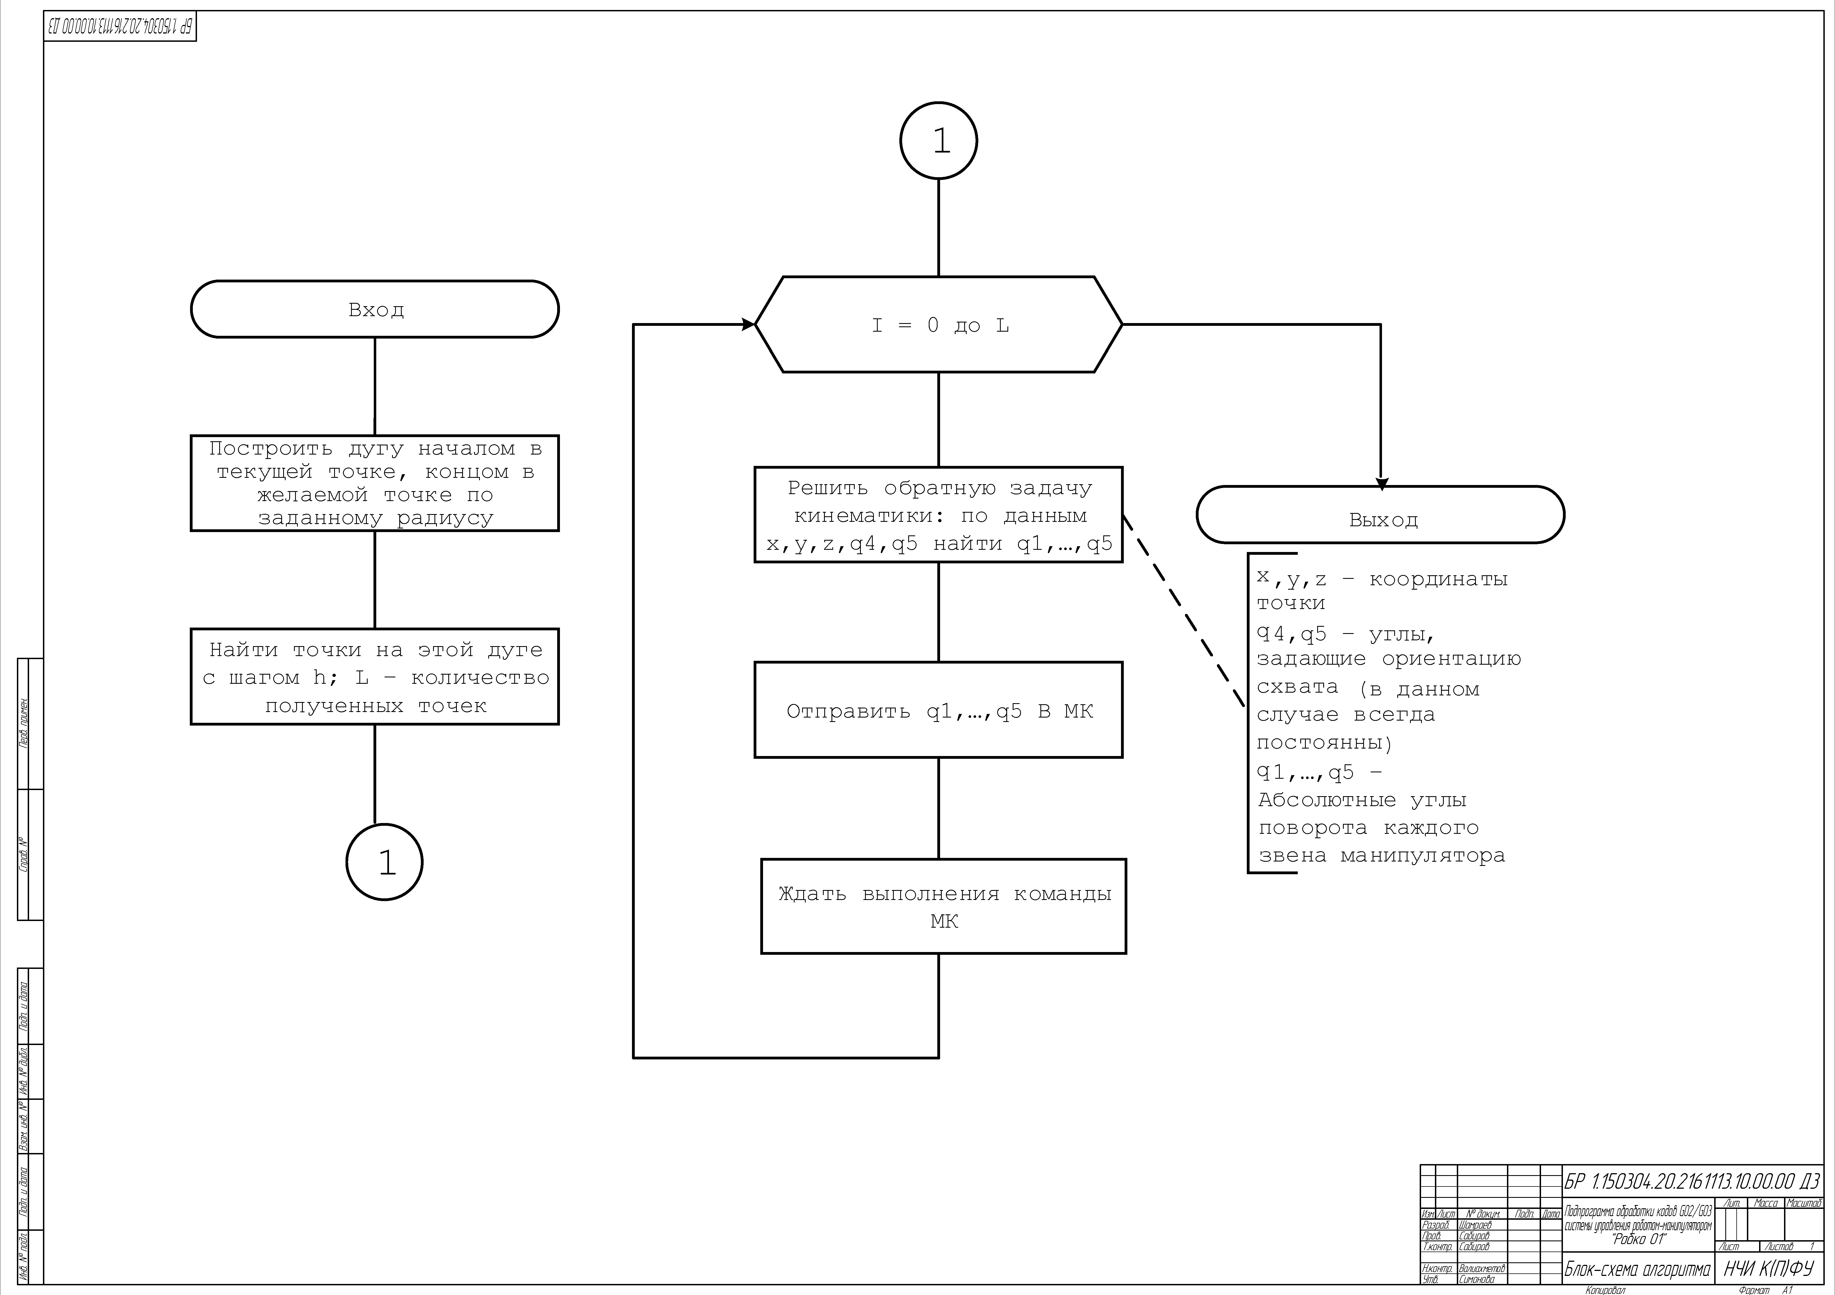
Блок-схема алгоритма подпрограммы обработки G02/G03
(круговая интерполяция)
Robot
Notes:
проблемы современных музеев
решением каких займемся мы?

Slide 15
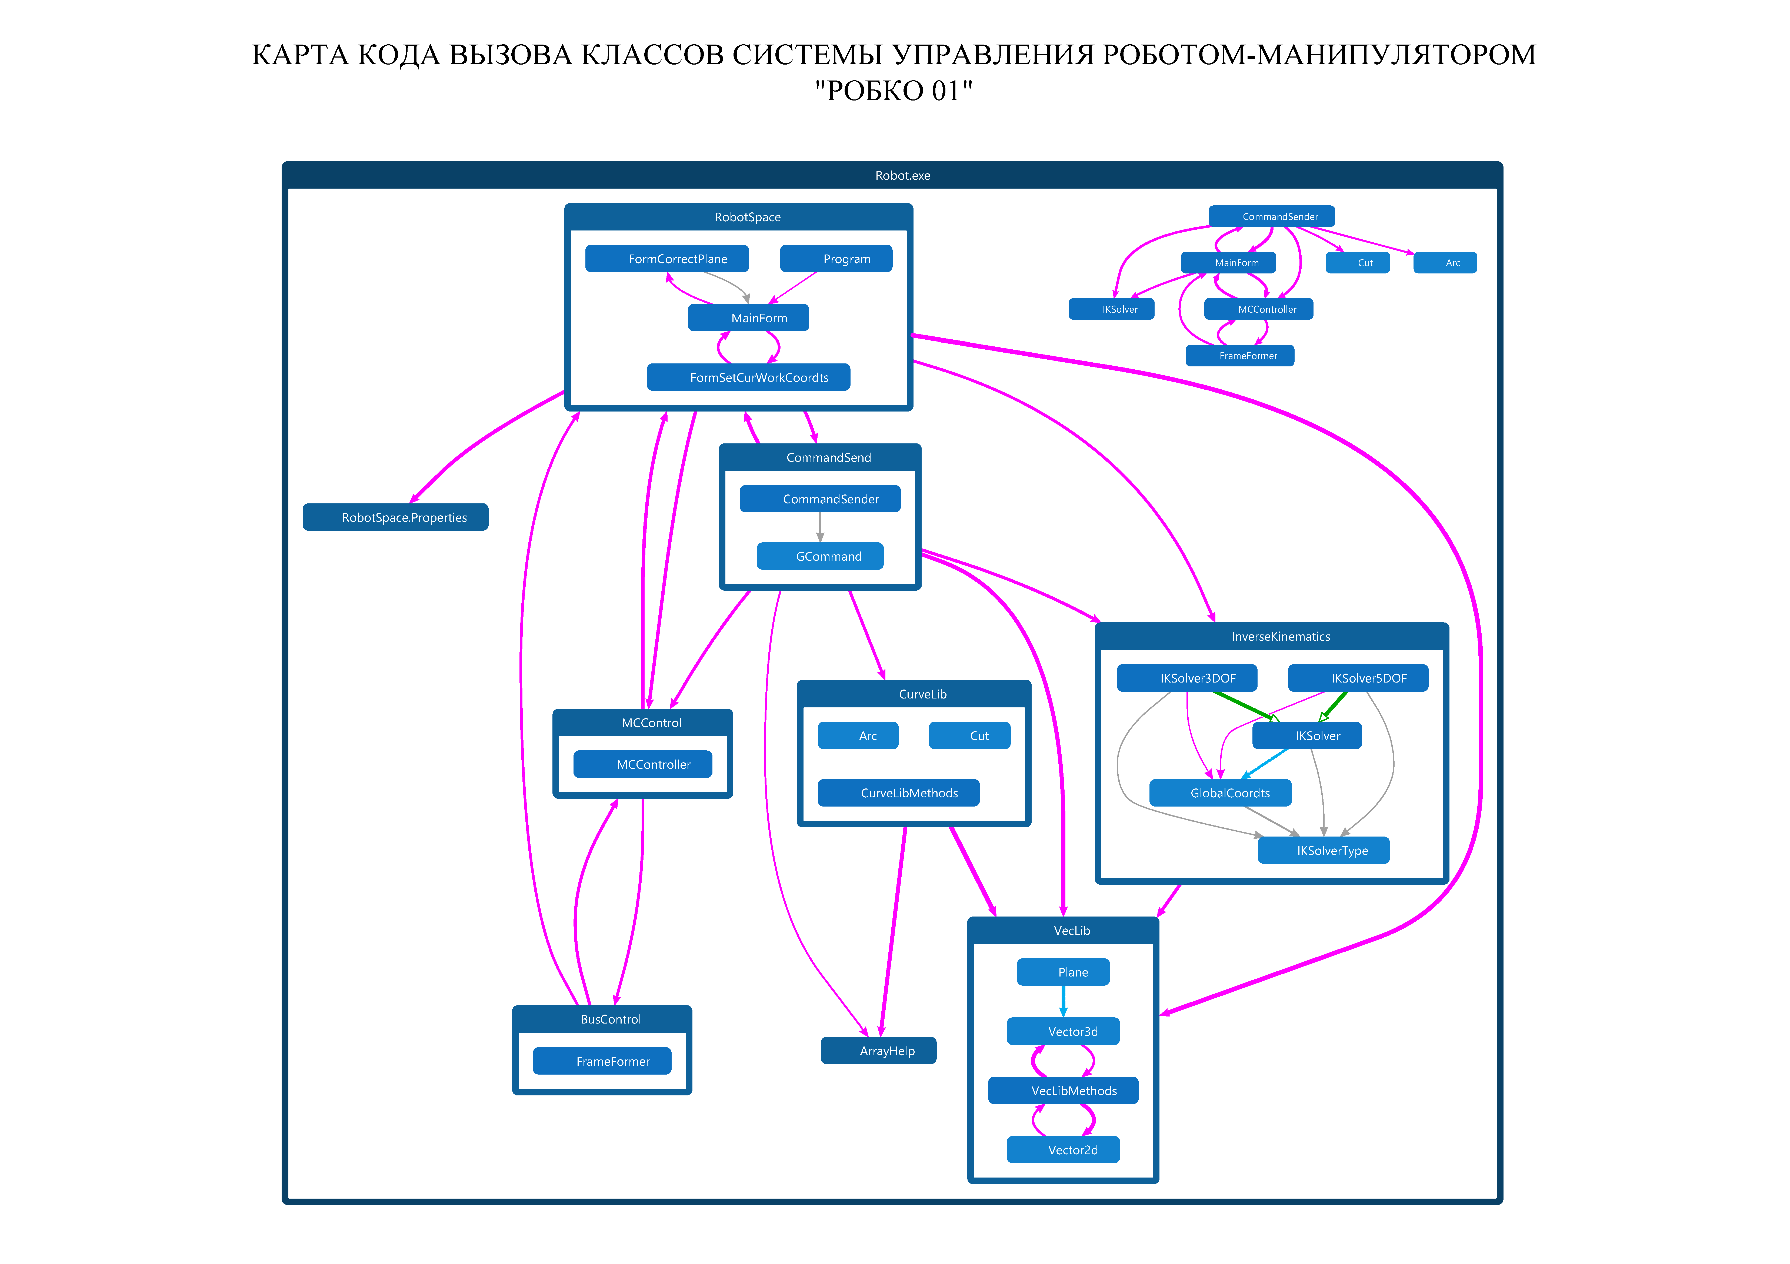
Карта кода с пространствами имен
Robot
Notes:
проблемы современных музеев
решением каких займемся мы?

Slide 16
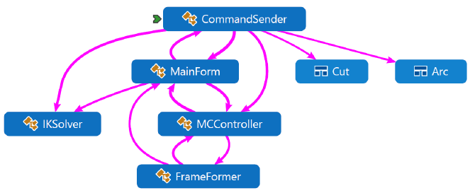
Карта кода вызова ключевых классов программы
Robot
Notes:
проблемы современных музеев
решением каких займемся мы?

Slide 17
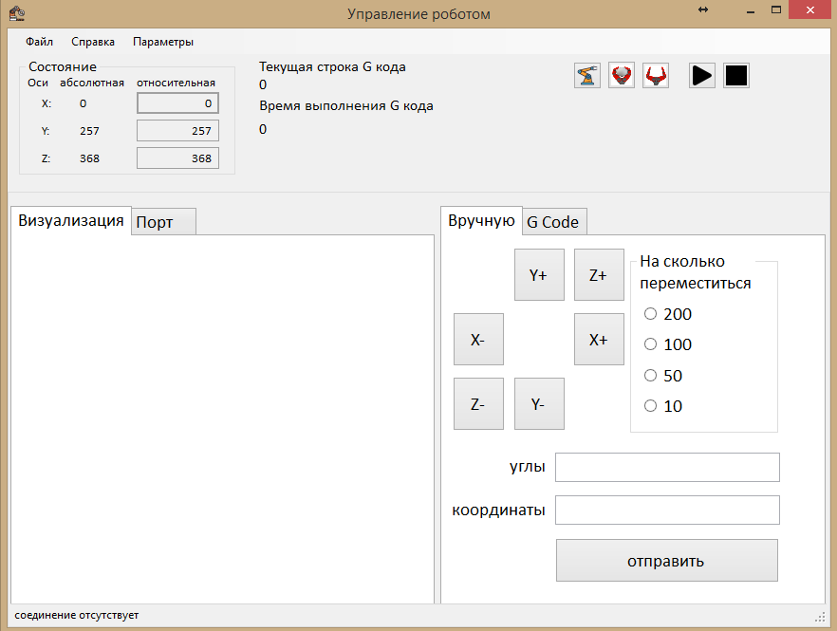
Интерфейс программы
Robot
Notes:
проблемы современных музеев
решением каких займемся мы?

Slide 18
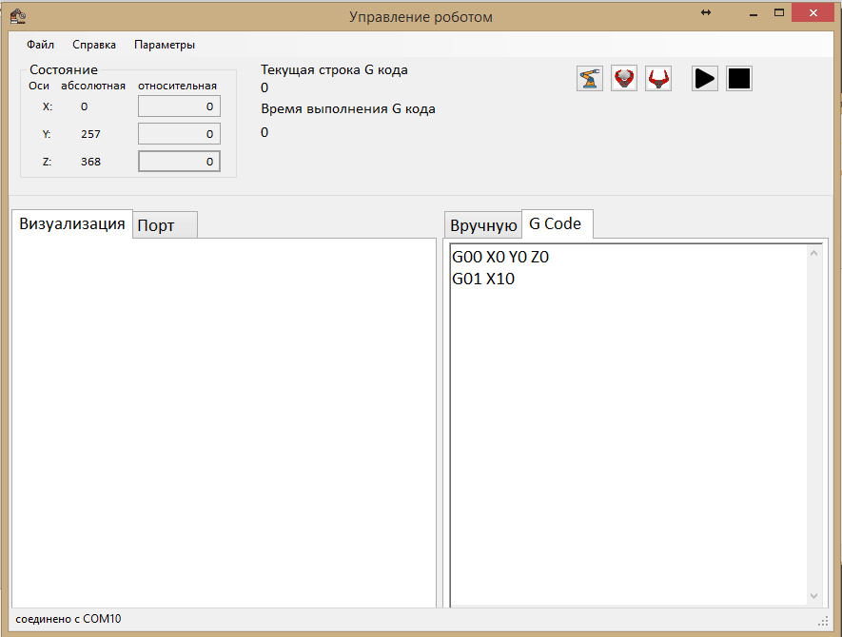
Интерфейс программы.
G код
Robot
Notes:
проблемы современных музеев
решением каких займемся мы?

Slide 19
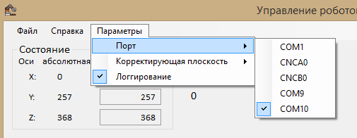
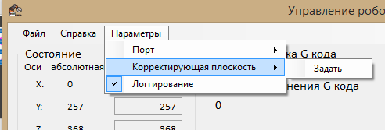
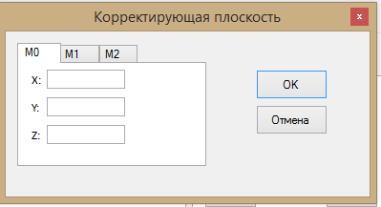
Интерфейс программы.
Параметры
Robot
Notes:
проблемы современных музеев
решением каких займемся мы?

Slide 20
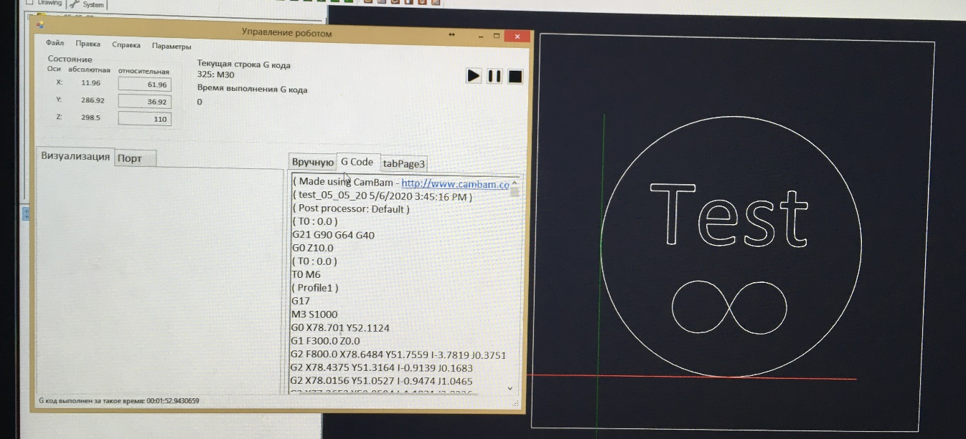
Результат работы системы управления
Robot
Notes:
проблемы современных музеев
решением каких займемся мы?

Slide 21
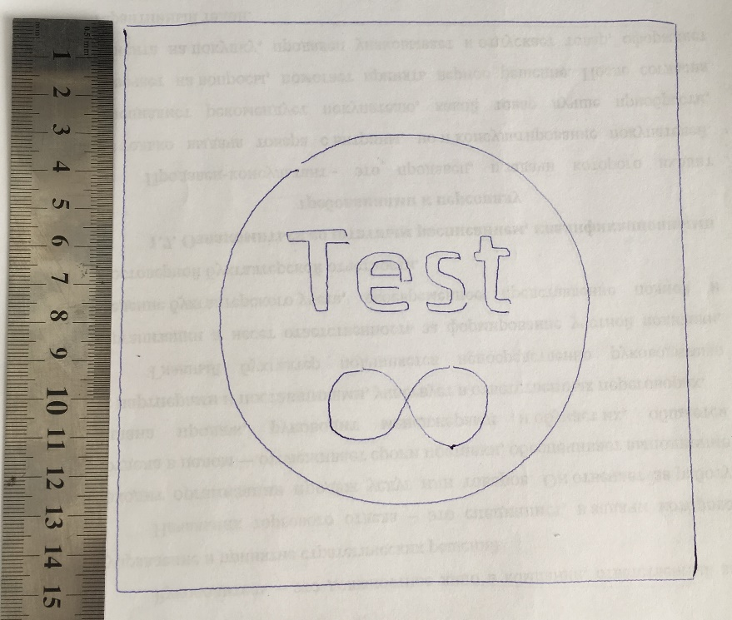
Результат работы системы управления
Robot
Notes:
проблемы современных музеев
решением каких займемся мы?

Slide 22
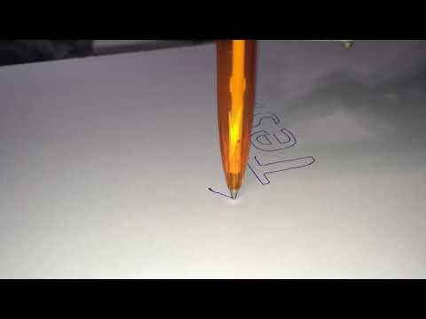
Результат работы системы управления. Видео
https://youtu.be/bP-5hPGPMN0
Robot
Notes:
проблемы современных музеев
решением каких займемся мы?

Slide 23
Результаты
Решена ПЗК
Решена ОЗК
Найдено ОП
Плата
3000 строк кода
Разработан протокол
Логгирование
Корректировки
Статья в Web of Science
Analytical inverse kinematic solution for original robotic manipulator construction. Alexey D. Shamraev, Igor P. Balabanov, Rustem R. Ziyatdinov. Helix Vol. 9 (5): 5327- 5334. DOI 10.29042/2019-5327-5334 (WOS)
Robot
Notes:
проблемы современных музеев
решением каких займемся мы?

Slide 24
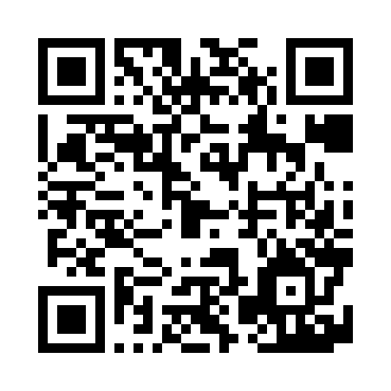
Материалы
https://github.com/Shamraev/Robko_01_source
Robot
Notes:
проблемы современных музеев
решением каких займемся мы?

Slide 26
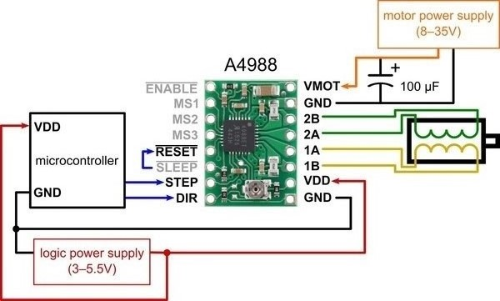
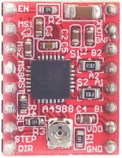
Драйвер ШД A4988
Robot
Notes:
проблемы современных музеев
решением каких займемся мы?

Slide 27
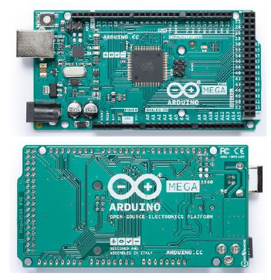
Arduino Mega
Robot
Notes:
проблемы современных музеев
решением каких займемся мы?

Slide 28
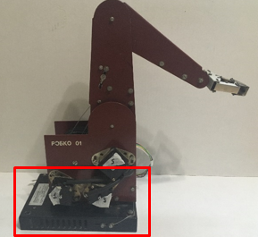
Место размещения платы управления в «Робко 01»
Robot
Notes:
проблемы современных музеев
решением каких займемся мы?

Slide 29
Плата управления в KiCad
Robot
Notes:
проблемы современных музеев
решением каких займемся мы?

Slide 30
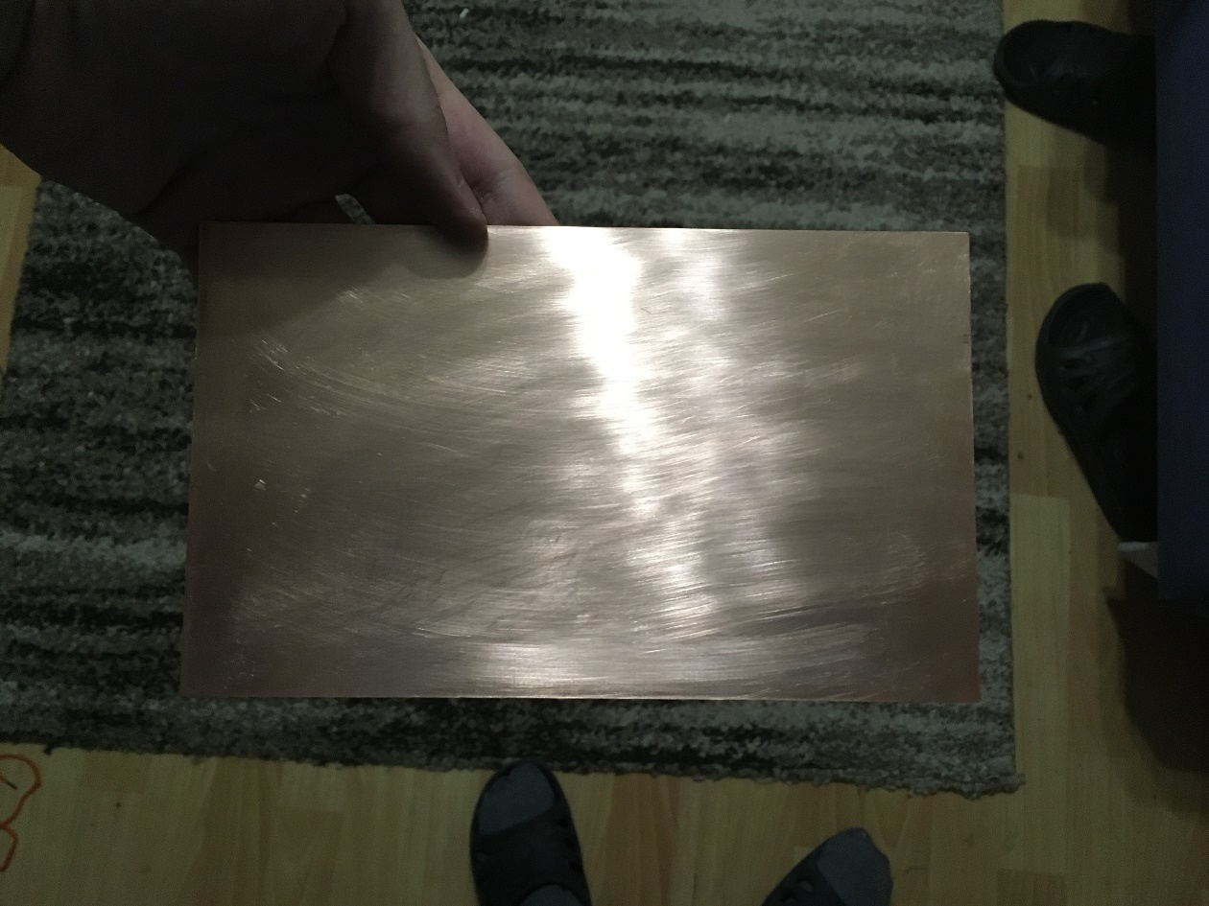
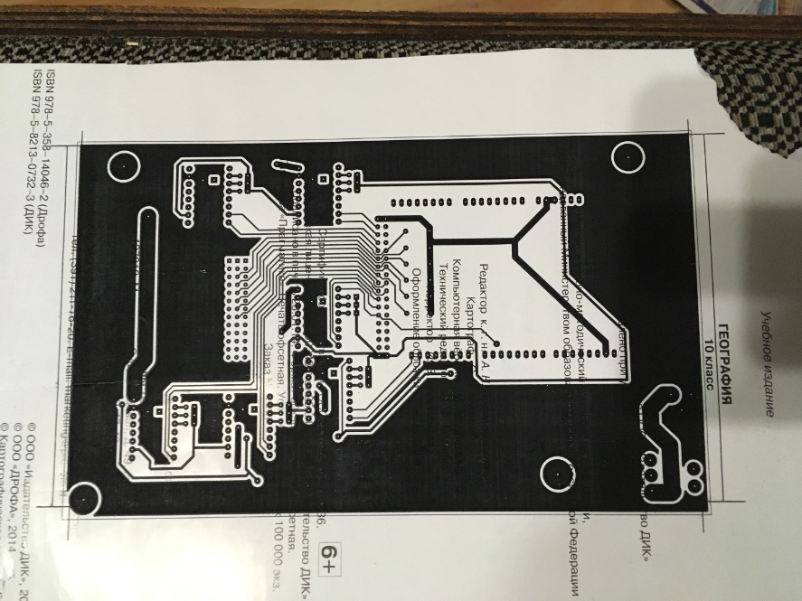
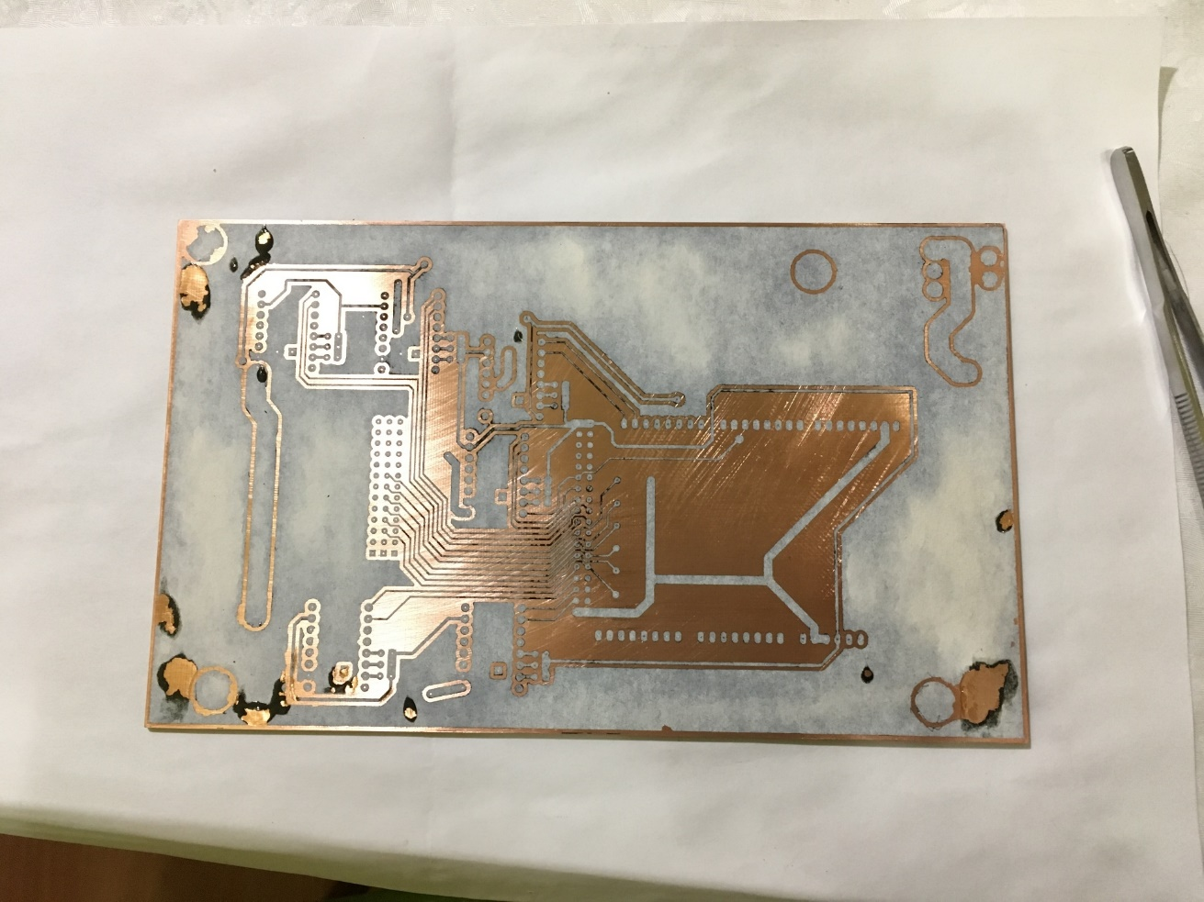
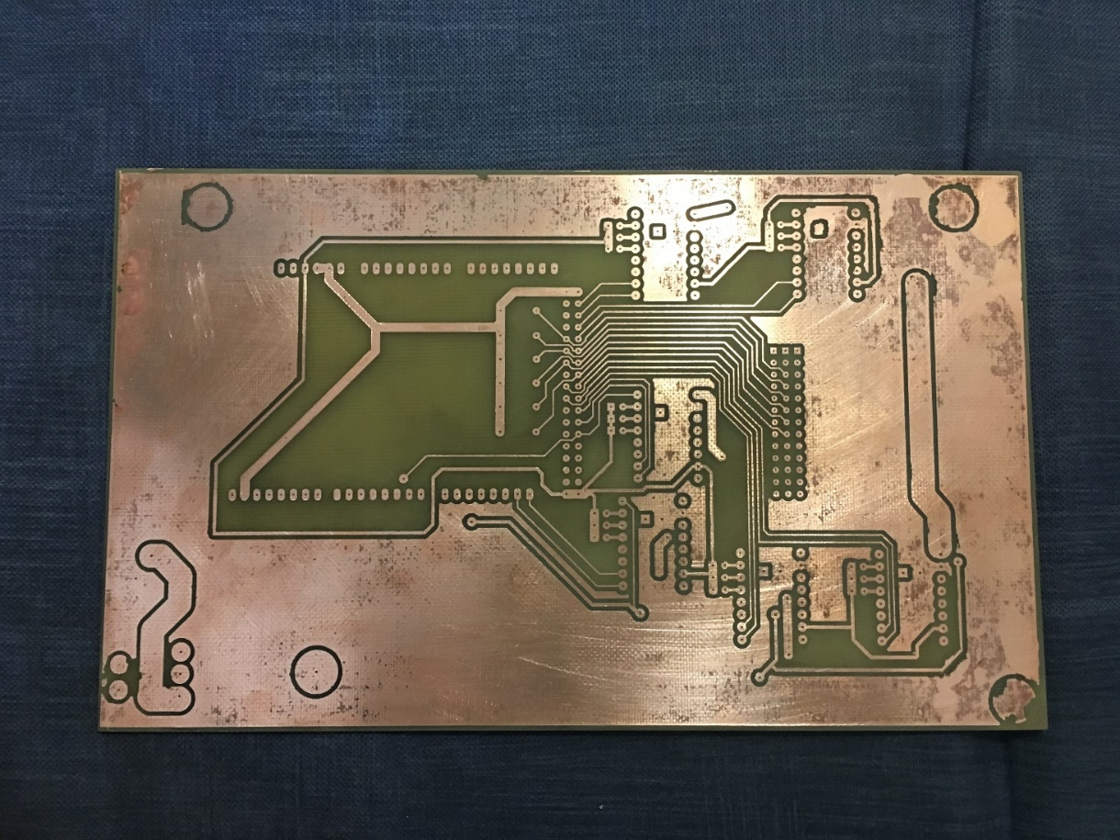
Процесс травления
Robot
Notes:
проблемы современных музеев
решением каких займемся мы?

Slide 31
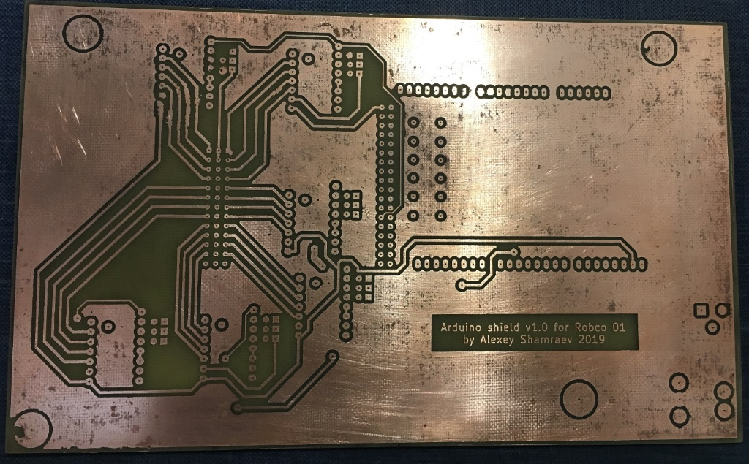
Результат травления верхнего слоя платы
Robot
Notes:
проблемы современных музеев
решением каких займемся мы?

Slide 32
Результат травления нижнего слоя платы
Robot
Notes:
проблемы современных музеев
решением каких займемся мы?

Slide 33
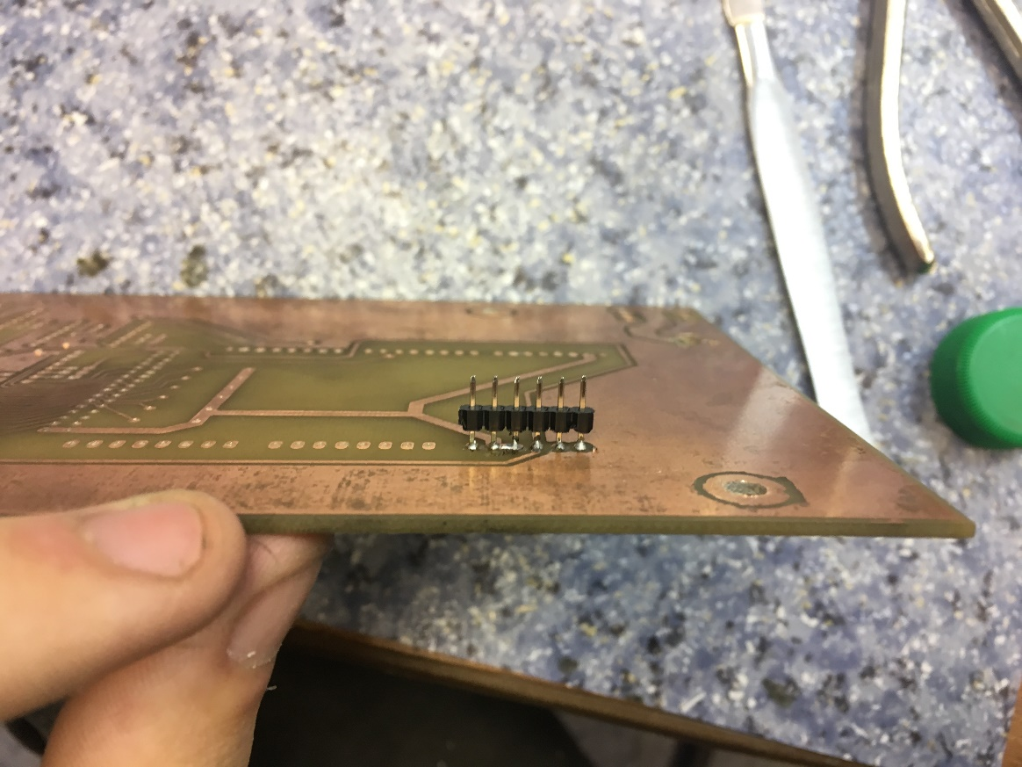
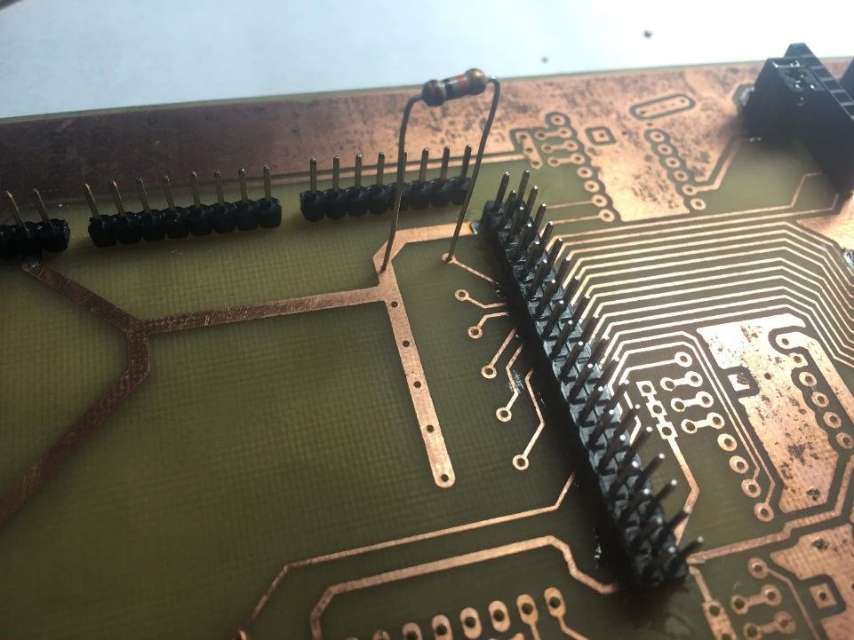
Пайка элементов
Robot
Notes:
проблемы современных музеев
решением каких займемся мы?

Slide 34
Результат пайки элементов: вид нижнего слоя платы
Robot
Notes:
проблемы современных музеев
решением каких займемся мы?

Slide 35
Результат пайки элементов: вид верхнего слоя платы
Robot
Notes:
проблемы современных музеев
решением каких займемся мы?

Slide 36
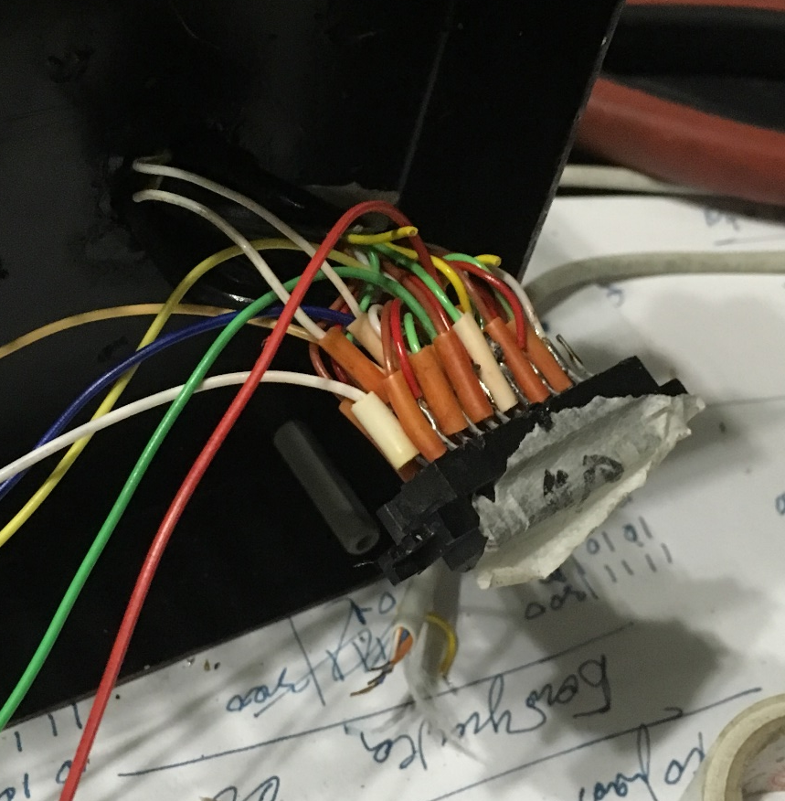
Результат пайки проводов для датчиков в контакт робота
Robot
Notes:
проблемы современных музеев
решением каких займемся мы?

Slide 37
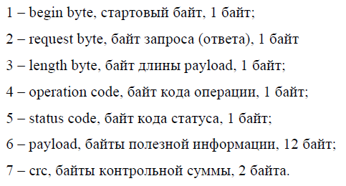
Формат пакета разработанного протокола
Robot
Notes:
проблемы современных музеев
решением каких займемся мы?

Slide 38
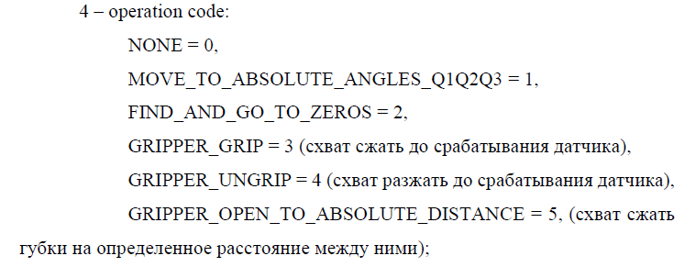
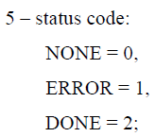
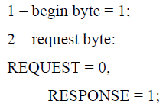
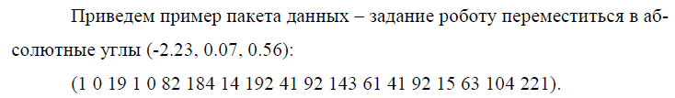
Формат ячеек пакета
Robot
Notes:
проблемы современных музеев
решением каких займемся мы?

Slide 39
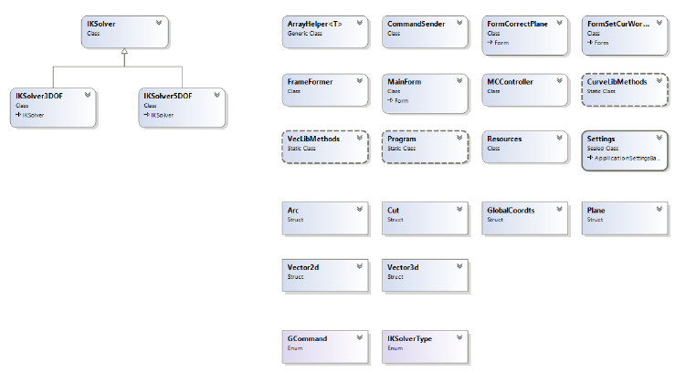
Диаграмма классов программы
Robot
Notes:
проблемы современных музеев
решением каких займемся мы?

Slide 40
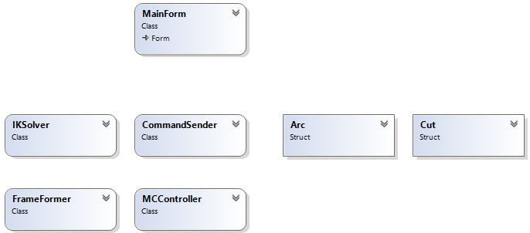
Диаграмма ключевых классов программы
Robot
Notes:
проблемы современных музеев
решением каких займемся мы?

Slide 41


Операционное пространство «Робко 01» в Matlab
Robot
Notes:
проблемы современных музеев
решением каких займемся мы?

Slide 42



Решение ОЗК
методом обратных преобразований
Robot
Notes:
проблемы современных музеев
решением каких займемся мы?

Slide 43

Пример логгирования сессии программы при выполнении
команды
G02 X4 R4
Robot
Notes:
проблемы современных музеев
решением каких займемся мы?

Slide 44

Модель процесса разработки системы управления
IDEF0
уровень 0
Robot
Notes:
проблемы современных музеев
решением каких займемся мы?

Slide 45

Модель процесса разработки системы управления
IDEF0
уровень 1
Robot
Notes:
проблемы современных музеев
решением каких займемся мы?

Slide 46

Операционное пространство «Робко 01» в Wolfram без ограничения на пересечение звеньев,
Robot
Notes:
проблемы современных музеев
решением каких займемся мы?

Slide 47




Ограничение на пересечение звеньев d3 и d4
Robot
Notes:
проблемы современных музеев
решением каких займемся мы?

Slide 48


Линейная интерполяция
где h – расстояние от точки начала до искомой точки (при траектории от- резка/дуги), L – длина отрезка/дуги.
Robot
Notes:
проблемы современных музеев
решением каких займемся мы?

Slide 49


Круговая интерполяция
Robot
Notes:
проблемы современных музеев
решением каких займемся мы?

Slide 50

Логи выполнения УП без ошибки – слева, с ошибкой – справа
Robot
Notes:
проблемы современных музеев
решением каких займемся мы?

